Slide 1

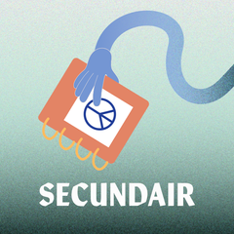


1ste graad
DE WEG NAAR VREDE SPELREGELS

Slide 2








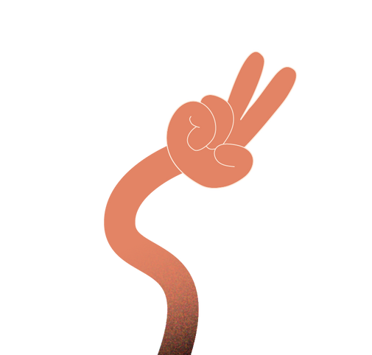

Volg de spelregels en
vind de weg naar vrede!
4 soorten vakjes
GEBEURTENIS
Trek een blauwe kaart.
Er gebeurt iets onderweg. Volg de instructies!
Elke speler gebruikt
een klein voorwerp als pion.
VREDESVRAAG
Trek een rode kaart en beantwoord de vraag. Je groepsleden mogen ook kort hun mening geven.
Start
STELLING
Trek een groene kaart en lees de stelling voor. Iedereen in de groep stemt voor of tegen. Bespreek achteraf.
RUST
Er gebeurt niets. De volgende speler is aan de beurt.
Gooi om beurten met de dobbelsteen. Verzet je pion het aantal gegooide ogen.
Finish
Voel je je niet comfortabel bij een vraag of stelling?
Trek dan een nieuwe kaart.

